Slide 1
k近邻及相关应用、关联分析
田昊野

Slide 2
问题引入
众所周知，电影可以按照题材分类，那由谁来判定某部电影属于哪个题材?也就是说同一题材的电影具有哪些公共特征?。没有哪个电影人会说自己制作的电影和以前的某部电影类似， 但我们确实知道每部电影在风格上的确有可能会和同题材的电影相近。那么动作片具有哪些共有特征，使得动作片之间非常类似，而与爱情片存在着明显的差别呢？动作片中也会存在接吻镜头， 爱情片中也会存在打斗场景，我们不能单纯依靠是否存在打斗或者亲吻来判断影片的类型。 但是爱情片中的亲吻镜头更多，动作片中的打斗场景也更频繁，基于此类场景在某部电影中出现的次数可以用来进行电影分类。
本章基于电影中出现的亲吻、打斗出现的次数，使用 k-近邻算法构造程序，自动划分电影的题材类型。我们首先使用电影分类讲解各近邻算法的基本概念，然后学习如何在其他系统上使用k-近邻算法。

Slide 3
算法原理：
k-近邻算法（kNN）的工作原理是：存在一个样本数据集合，也称作训练样本集，并且样本集中每个数据都存在标签，即我们知道样本集中每一数据与所属分类的对应关系。输入没有标签的新数据后，将新数据的每个特征与样本集中数据对应的特征进行比较，然后算法提取样本集中特征最相似数据（最近邻）的分类标签。
一般来说，我们只选择样本数据集中前k个最相似的数据，这就是k-近邻算法中k的出处，通常k是不大于20的整数。最后，选择k个最相似数据中出现次数最多的分类，作为新数据的分类。
用一个例子说明
现在我们回到前面电影分类的例子，使用k-近邻算法分类爱情片和动作片。有人曾经统计过很多电影的打斗镜头和接吻镜头，图1显示了6部电影的打斗和接吻镜头数。假如有一部未看过的电影，如何确定它是爱情片还是动作片呢？我们可以使用kNN来解决这个问题

Slide 4
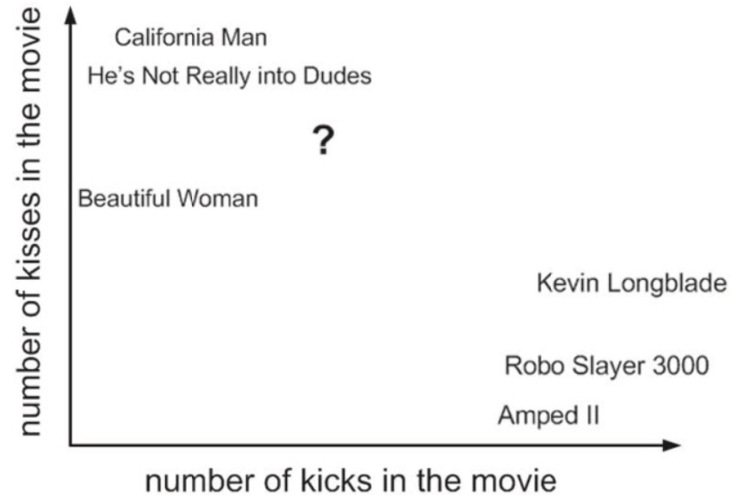
我们的猜测
Maybe： 爱情片

Slide 5
# 按距离排序
sortedDistIndicies = distances.argsort()
# 统计前k个点所属的类别
classCount = {}
for i in range(k):
votaIlabel = labels[sortedDistIndicies[i]]
classCount[votaIlabel] = classCount.get(votaIlabel, 0) + 1
sortedClassCount = sorted(classCount.iteritems(), key=operator.itemgetter(1), reverse=True)
# 返回前k个点中频率最高的类别
return sortedClassCount[0][0]

Slide 6
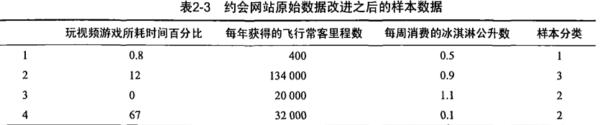
改进约会网站
我的朋友海伦一直使用在线约会网站寻找适合自己的约会对象。尽管约会网站会推荐不同的人选，但她并不是喜欢每一个人。经过一番总结，她发现曾交往过三种类型的人：
•不喜欢的人 3
•魅力一般的人 2
•极具魅力的人 1
海伦希望我们的分类软件可以更好地帮助她将匹配对象划分到确切的分类中。此外海伦还收集了一些约会网站未曾记录的数据信息，她认为这些数据更有助于匹配对象的归类。

Slide 7
k近邻常见问题：归一化
样本3和4之间的距离：
某一属性（飞行里程数）对结果影响较大
海伦认为这三种特征是同等重要的，因此作为三个等权重的特征之一，飞行常客里程数并不应该如此严重地影响到计算结果
归一在0到1区间： newValue = (oldValue-min) / (max-min)
通过计算一个新约会对象和数据库中的约会对象的距离（相似程度），判断海伦是否会喜欢
这个新的约会对象
推荐系统也常用此方法推荐用户其最可能喜欢的商品（基于用户和项目）

Slide 8
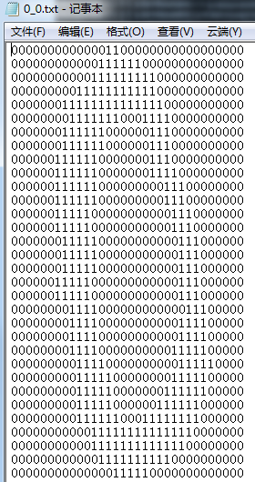
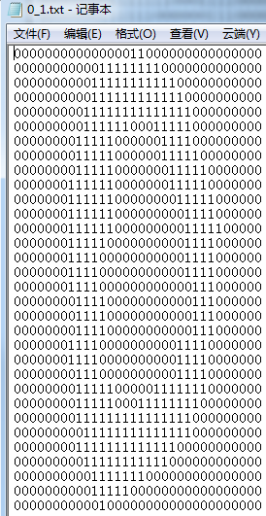
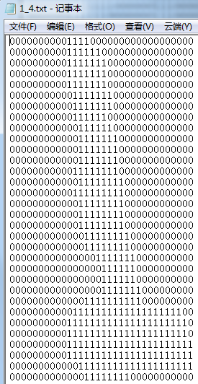
图像数字识别
原始图像
32X32
1X1024
距离计算
我们将把一个32X32的二进制图像矩阵转换为1 x 1024的向量，这样前两节使用的分类器就可以处理数字图像信息了

Slide 9
k 近邻总结
实际使用这个算法时，算法的执行效率并不高。因为算法需要为每个测试向量做2000次距离计算，每个距离计算包括了1024个维度浮点运算，总计要执行900次 ，此外，我们还需要为测试向量准备2MB 的存储空间。
k-近邻算法是分类数据最简单最有效的算法，而且应用十分广泛。k-近邻算法是基于实例的学习，使用算法时我们必须有接近实际数据的训练样本数据。k-近邻算法必须保存全部数据集，如果训练数据集的很大，必须使用大量的存储空间。此外,由于必须对数据集中的每个数据计算距离值，实际使用时可能非常耗时。k-近邻算法的另一个缺陷是它无法给出任何数据的基础结构信息，因此我们也无法知晓平均实例样本和典型实例样本具有什么特征。

Slide 10
无监督学习：Apriori算法进行关联分析
在去杂货店买东西的过程，实际包含了许多机器学习的当前及未来应用，这包括物品的展示方式、购物之后优惠券的提供以及用户忠诚度计划，等等。它们都离不开对大量数据的分析。商店希望从顾客身上获得尽可能多的利润，所以他们必然会利用各种技术来达到这一目的。
通过查看哪些商品经常在一起购买， 可以帮助商店了解用户的购买行为。这种从数据海洋中
抽取的知识可以用于商品定价、市场促销、存货管理等环节。从大规模数据集中寻找物品间的隐
含关系被称作关联分析(association analysis ) 或者关联规则学习（association rule learning)。这里的主要问题在于，寻找物品的不同组合是一项十分耗时的任务，所需的计算代价很高，蛮力搜
索方法并不能解决这个问题，所以需要用更智能的方法在合理的时间范围内找到频繁项集。本章
将介绍如何使用Apri0r算法来解决上述问题。

Slide 11
交 易 号码 商品
0 豆 奶 ，莴苣
1 莴 苣 ，尿 布 ，葡 萄 酒 ，甜菜
2 豆 奶 ，尿 布 ，葡 萄 酒 ，橙汁
3 莴 苣 ，豆 奶 ，尿 布 ，葡萄酒
4 莴 苣 ，豆 奶 ，尿 布 ，橙汁
频繁项集是指那些经常出现在一起的物品集合，图11-1中的集合{葡萄酒，尿布， 豆奶}就是频繁项集的一个例子。从下面的数据集中也可以找到诸如尿布―葡萄酒的关联规则。这意味如果有人买了尿布，那么他很可能也会买葡萄酒。
一个项集的支持度(support)被定义为数据集中包含该项集的记录所占的比例。从图11-1中
可以得到，{豆奶)的支持度为4/5。而在5条交易记录中有3条包含{豆奶，尿布} , 因此{豆奶，尿布}的支持度为3/5。支持度是针对项集来说的，因此可以定义一个最小支持度，而只保留满足最小支持度的项集。
可信度：从图11-1中可以看到，由于 {尿布， 葡萄酒}的支持度为3/5,尿布的支持度为4/5,所以“ 尿布 — 葡萄酒”的可信度为3/4=0.75。

Slide 12
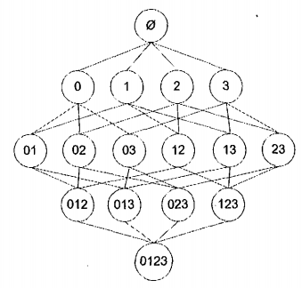
Apriori原理
Apri0ri原理是说如果某个项集是频繁的，那么它的所有子集也是频繁的。对于图11-2给出的例子，这意味着如果{0， 1}是频繁的，那么{0} 、{1}也一定是频繁的。这个原理直观上并没有什么帮助，但是如果反过来看就有用了。
也就是说如果一个项集是非频繁集，那么它的所有超集也是非频繁的。
非频繁：{23} > {023},{1,2,3} > {0123}

Slide 13
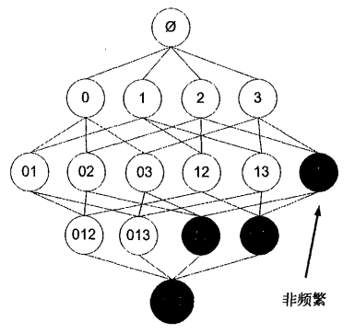
Apriori原理
Apri0ri原理是说如果某个项集是频繁的，那么它的所有子集也是频繁的。对于图11-2给出的例子，这意味着如果{0， 1}是频繁的，那么{0} 、{1}也一定是频繁的。这个原理直观上并没有什么帮助，但是如果反过来看就有用了。
也就是说如果一个项集是非频繁集，那么它的所有超集也是非频繁的。
非频繁：{23} > {023} , {1,2,3} > {0123}

Slide 14
得到候选集的伪代码
对数据集中的每条交易记录 transaction：
对每个候选项集can：
检 查 一下 can 是 否 是 transaction 的 子 集 ：
如果是，则增加 can 的计数值
对每个候选项集：
如果其支持度不低于最小值，则保留该项集
返回所有频繁项集列表
后续工作：从频繁项集中挖掘关联规则（根据可信度）

Slide 15
def loadDataSet() :
return [[1, 3, 4], [2, 3, 5], [1, 2, 3, 5], [2, 5]]
def scanD(D, Ck, minSupport) :
ssCnt = {}
for tid in D:
for can in Ck:
if can.issubset(tid) :
ssCnt[can] = ssCnt.get(can,0) + 1
numItems = float(len(D))
retList = [ ]
supportData = {}
for key in ssCnt:
support = ssCnt[key]/numItems
if support >= minSupport :
retList.insert(0,key)
supportData[key] = support
return retList, supportData

